Slide 1
JAXA 超小型衛星利用シンポジウム 2022
セッション５ 地球観測ミッション
ローカルオンデマンド撮像による藻場識別と
周辺海域状況モニタリング
2022年 １月18日
福山大学 工学部 スマートシステム学科
准教授 関田 隆一

Slide 2
Contents
日本と海そしてSDG’ｓ
地球観測による藻場識別研究
海洋科学と漁業に活かすミッション創出
超小型衛星の基本設計概要
これから

Slide 3
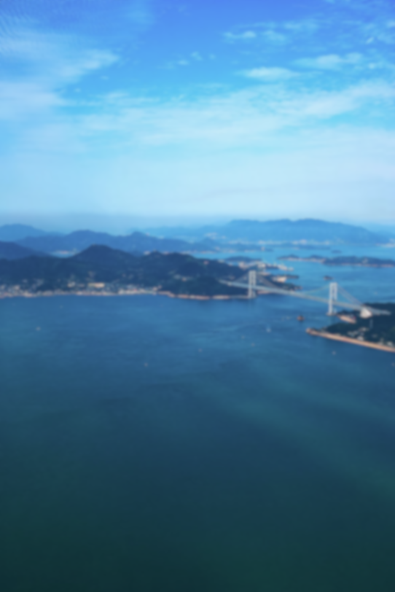
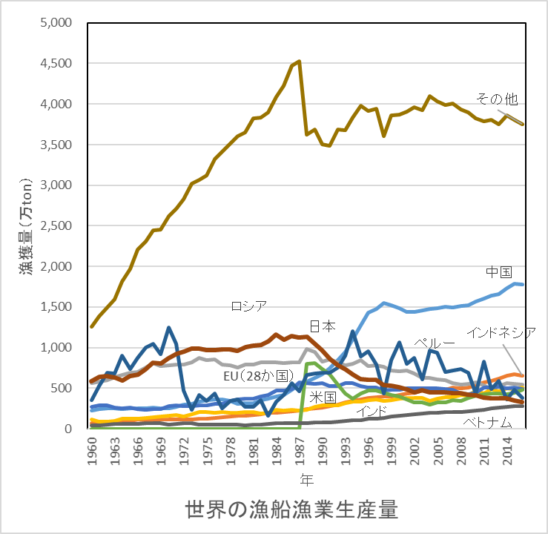

日本と海、そしてSDG’s 日本は漁業大国では？
日本人平均寿命は世界トップ
昔から日本人は魚を食べてきた 魚が健康長寿に一役
安い簡単おいしい肉→魚離れ
日本は漁業大国だった ⇒
1984年から40年で75％減
国連海洋法 海の資源管理
  魚を減らすことなく捕り続けられる最大生産量を知り
  漁獲可能量を認識
  各漁船が個別割当に従う合理的な漁業
効率的な魚生産のため
  自然を破壊して大規模養殖場
  貴重な漁獲量の1/5がエサに
  生産物の1/3がゴミで廃棄

Slide 4
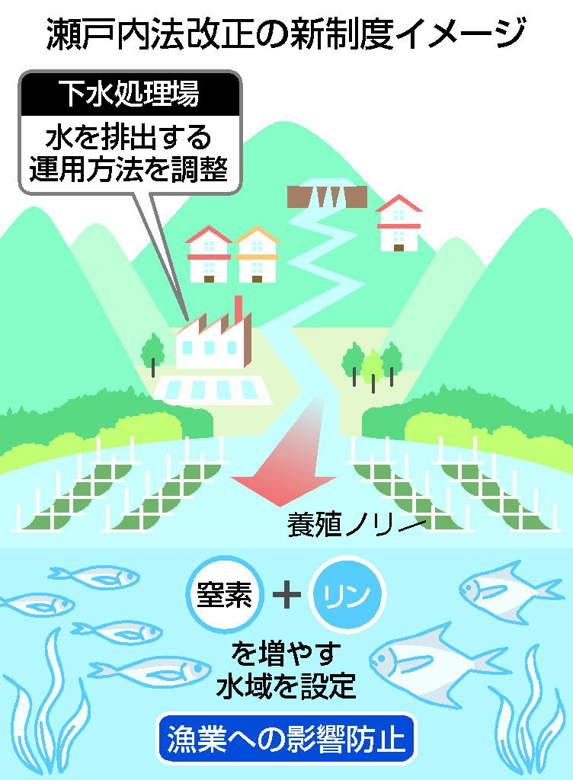
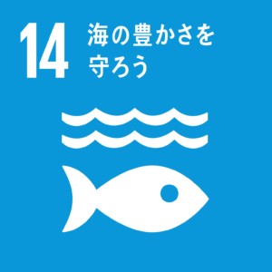
日本と海、そしてSDG’ｓ 日本の海もいろいろ
福山大学へ赴任し瀬戸内海を見て
  種子島の海のように透明できれいではないと初めて知った
  でも豊かな海である
1960年代から高度経済成長期
  赤潮が多発、環境問題の一部
1973年 瀬戸内海環境保全特別措置法（瀬戸内法）制定
  排水規制、富栄養化防止
  瀬戸内海をきれいな海へ
赤潮発生は激減したが海が痩せた
  一部の漁獲に影響
  養殖のあさり、カキが生育不足
  海苔が黒くならない「色落ち」
2021年 改正瀬戸内環境保全特別措置法成立
  海中の栄養塩（窒素、リン）は、生物の栄養不足にならないよう管理

Slide 5
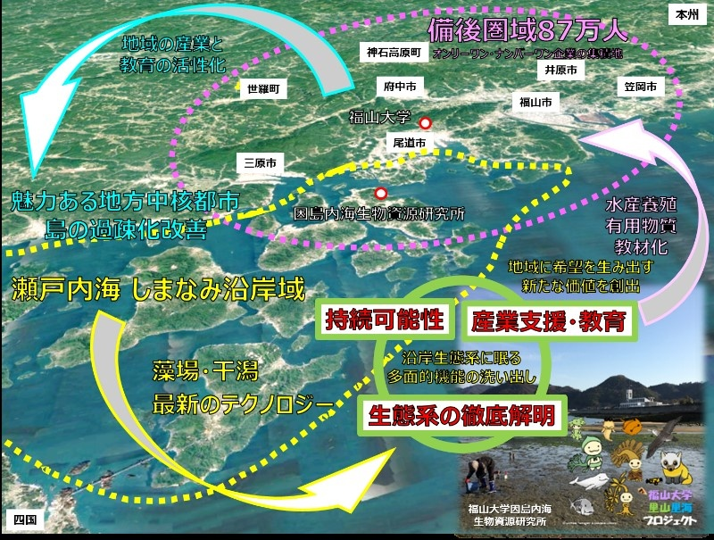


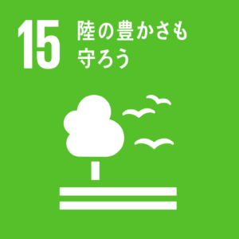
日本と海、そしてSDG’s
福山大学ブランド研究「瀬戸内の里山・里海学」
瀬戸内の海の豊かさを表すパラメータ 藻場の状態

Slide 6
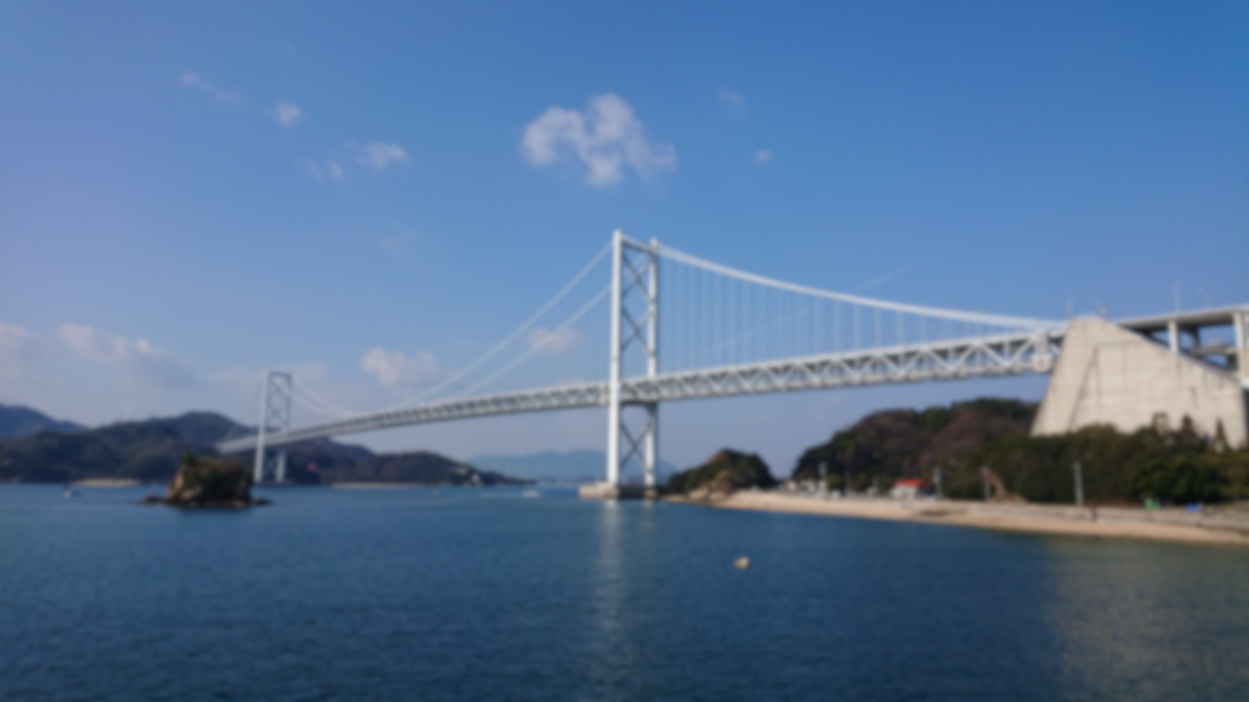
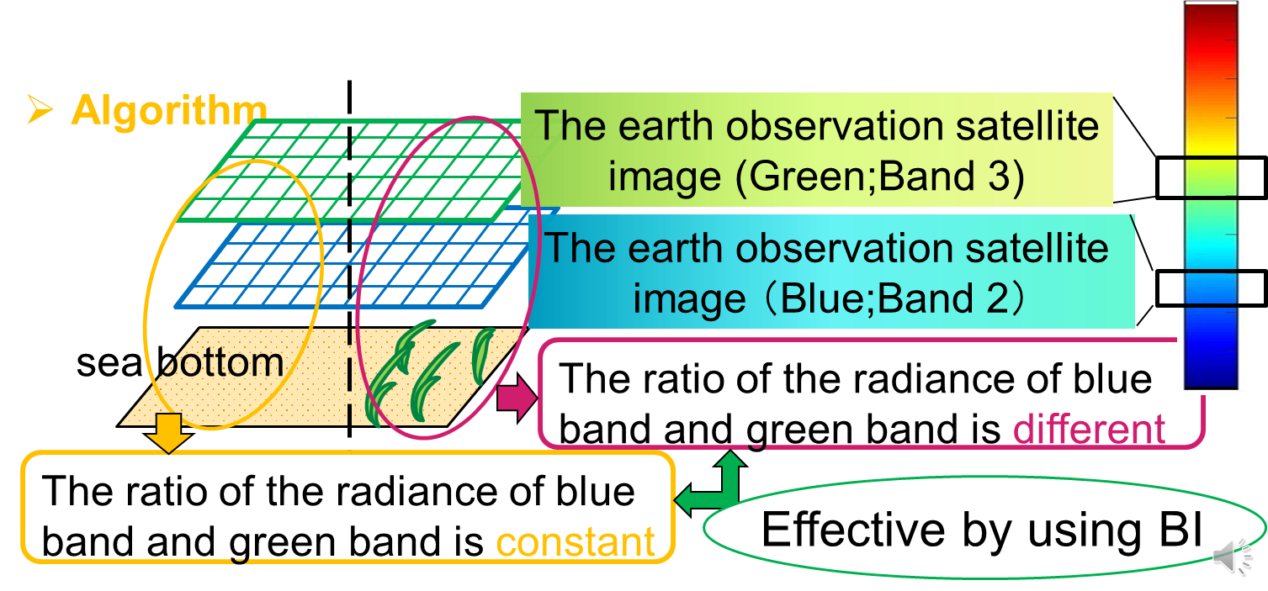
2. 地球観測による藻場識別研究 解析技法
国内の先行研究の中から、広島大学が提唱した底質指標（BI；Bottom Index）による藻場分布推定法を採用
2つのバンドの反射率比で求められるBI値をしきい値をもって判別する

Slide 7
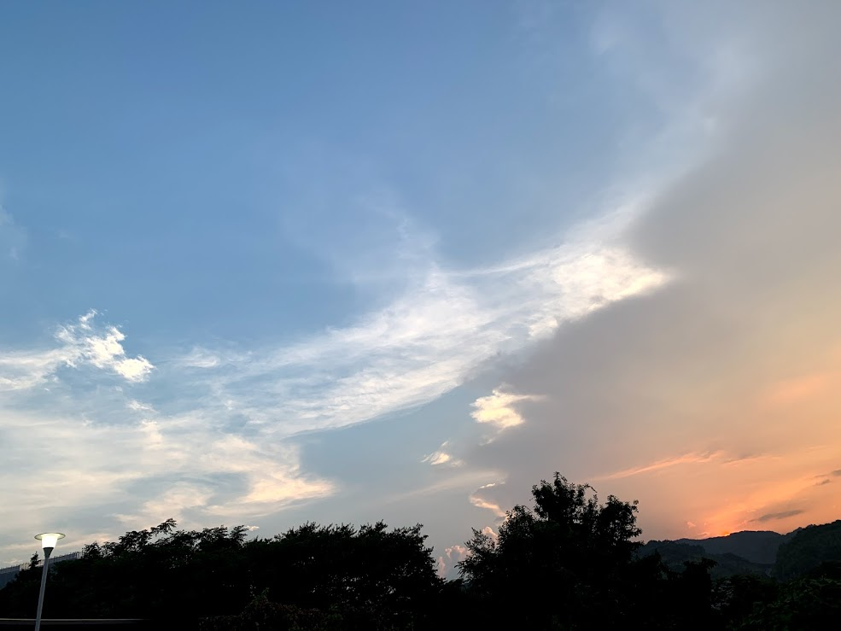
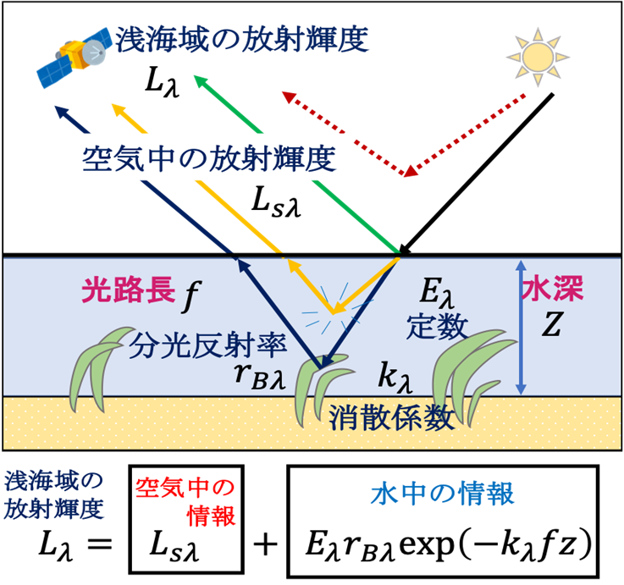
2. 地球観測による藻場識別研究 精度向上を得る補正
① 大気補正
瀬戸内の藻場に適した大気補正の適用
高度な大気補正法は多く提案されているが、入力パラメータの取得が困難
暗画素法に加えて、相対大気補正法を適用
相対大気補正法
時間的に反射率特性が変化しない地点で、高い反射率（グラウンド）と低い反射率（太陽光パネル）をもつ数点を基準として、データ間の相対的な関係を求め、輝度データを補正

Slide 8
2. 地球観測による藻場識別研究 精度向上を得る補正
② 海中補正
瀬戸内の藻場に適した海中補正技法の創出
従来様々な海中補正が理学研究として行われてきた
瀬戸内の藻場識別解析に適したオリジナルの海中補正を考案
海中補正の手順
「塩分が低い、かつ、濁度が高い、かつ、夏の海水温が高い海域では、藻の生育度が低いので、地球観測衛星画像で識別が困難」という仮説を立てた
地球観測衛星データを用いて塩分、濁度、海水温を推定し、仮説に該当する海域を抽出する
その海域のBIしきい値を適切に修正する

Slide 9
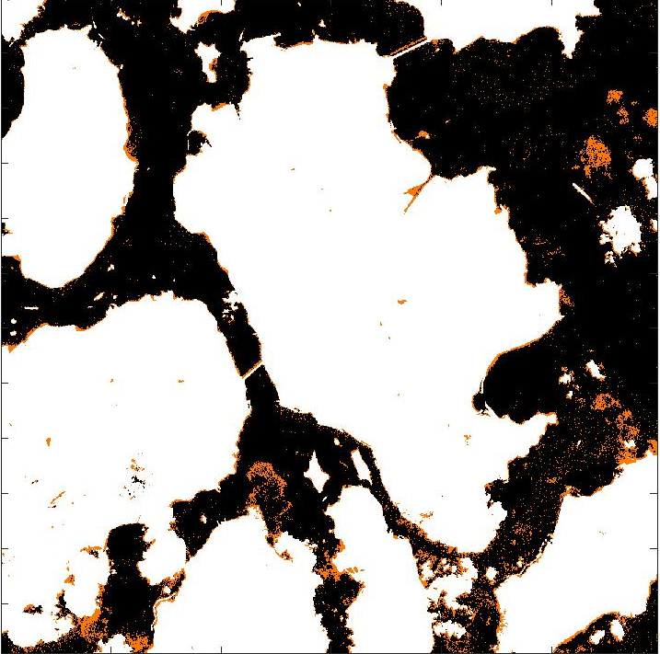
2. 地球観測による藻場識別研究 精度向上を得る補正
塩分推定
塩分推定結果（2020/2/18）
しきい値：平均-標準偏差(1σ)
反射率比と実測塩分に相関が見られる

Slide 10
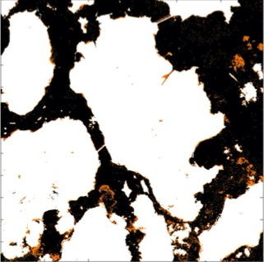
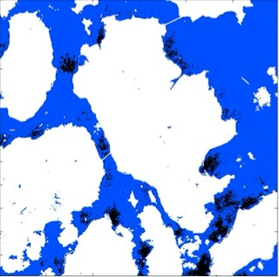
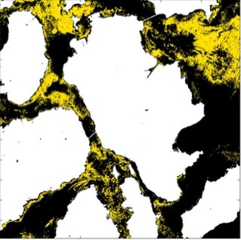
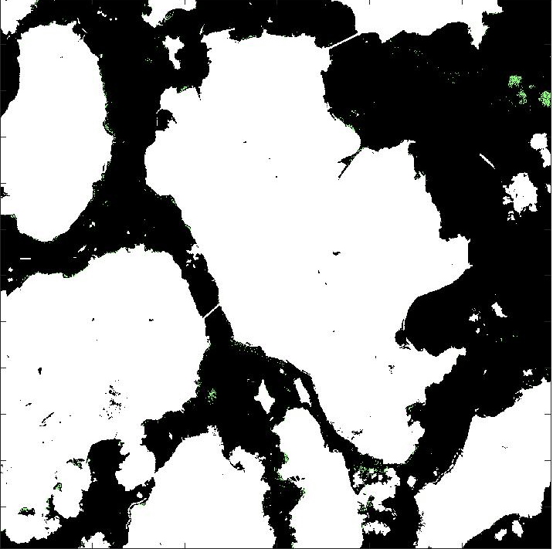
2. 地球観測による藻場識別研究 精度向上を得る補正
塩分推定
濁度推定
海水温推定
塩分が低い
濁度が高い
夏の海水温が高い
3つの共通部分
BI閾値を
適切に修正

Slide 11
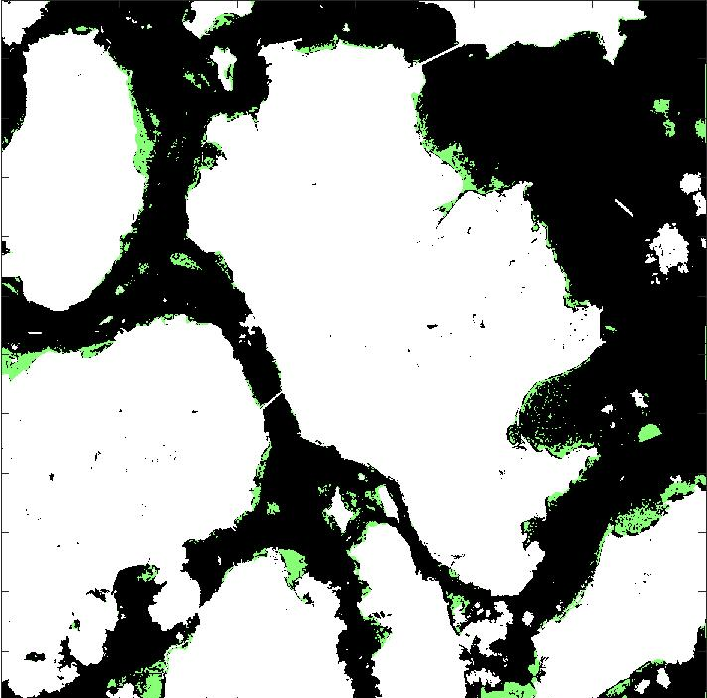
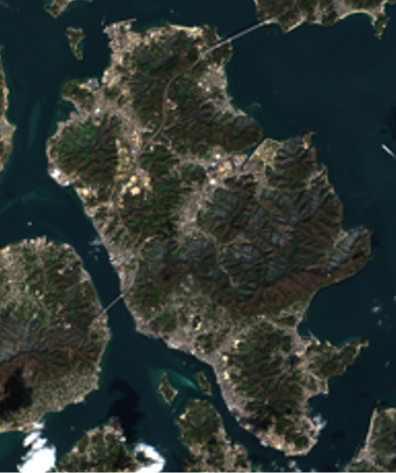
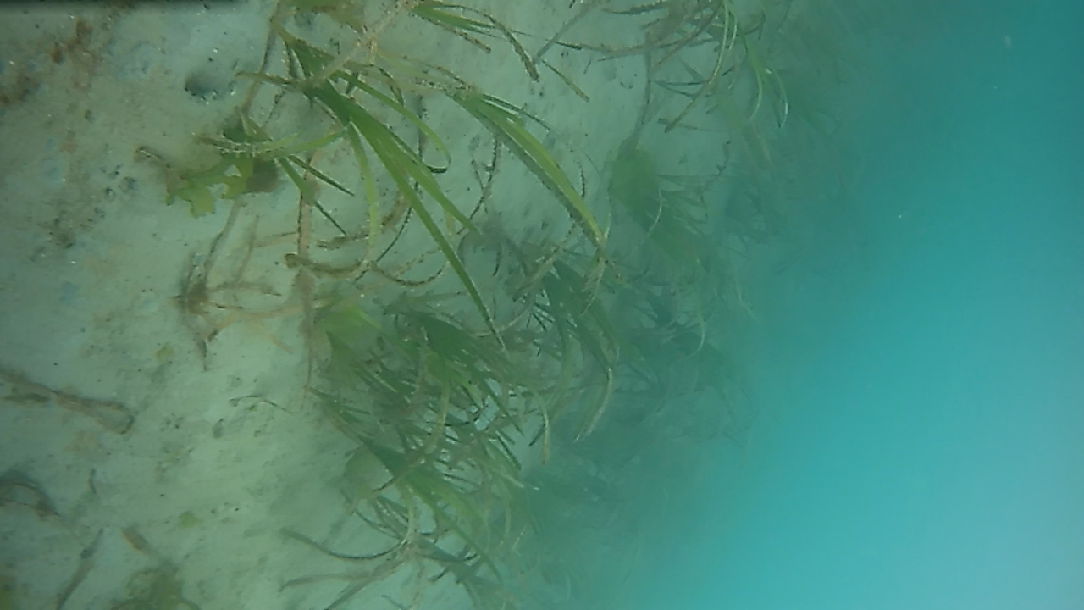

2. 地球観測による藻場識別研究 解析結果と現地観測
Analysis result (18/Feb.2020)
Site investigation result (18/Feb.2020)
Zostera marina
In-no
-Shima
In-no
-Shima
Ikuchi
-Shima
●Observation points

Slide 12
2. 地球観測による藻場識別研究 解析精度
精度検証結果
精度
海中補正を適用した藻場識別の解析精度は73%で環境省の71%を上回る
課題
季節によって解析精度がばらつく 海のデータによる補正必要

Slide 13
3. 海洋科学と漁業に行かすミッション創出
ミッション運用イメージ

Slide 14
3. 海洋科学と漁業に行かすミッション創出
S＆Fデータ通信コンセプト

Slide 15

4. 超小型衛星の基本設計概要
ミッション要求と設計条件
衛星構造は3Uのフォームファクター
投入軌道はISS軌道
衛星コンポーネントは主にCOTS品で構成する
衛星にはカラー画像を撮像できるマルチスペクトルカメラを搭載
海上センサー側には、免許のいらない特定小電力無線（LoRa）を用い、
衛星側にはそれと相互通信できる送受信機およびアンテナを搭載
海上の任意の方向を向いて撮像できるよう、3軸姿勢制御を行える
画像データおよび海上センサから受けたデータ（ミッションデータ）を保存できる
ミッションデータを地上局に送信する
地上に衛星のHouse Keepingデータをテレメトリとして送信し、地上からのコマンドを受信できる送受信機およびアンテナを搭載
衛星として必要なその他の基本機能（計算、充電・蓄電・電力分配）を満たす

Slide 16
4. 超小型衛星の基本設計概要
システム設計
COTS品構成：接続性及び全体運用の容易性を担保できるよう、各サブシステムのラインナップが揃っているGomSpace社コンポーネント採用
上記以外で海上センサで使用するLoRaと通信できる送受信機およびアンテナは、東京大学のTRICOM-1RでS＆F通信を実証した成果品を想定
コンポーネント一覧

Slide 17
4. 超小型衛星の基本設計概要 システム設計
3Uのフォームファクター内でのコンポーネント接続には、3Uのフレームを用い、その中に各基盤モジュールをスタック
姿勢制御系、データ処理系、通信系、電源系はそれぞれ一つの基板上に表面実装部品や筐体モジュールを搭載することで、ひとかたまりとして扱う
PC104という超小型衛星で用いられるインターフェースを使用し基板同士をスタックすることで電気的・構造的なインテグレーションが可能
カメラ開口部は3Uの長軸方向を向くように配置
インタフェース一覧
PC104採用GOMX3衛星の内部

Slide 18
5. これから 衛星開発
基本設計：OBS設計・製造 コンポーネント調達 機能・性能試験
詳細設計：基本設計反映 エンジニアリングモデル 機能・性能試験
フライトモデル：２式製造 1式認定試験 １式フライト
設備：クリーンブース新設 地上局（未定）他大学と協力
打上げ費用必要
海上センサー（ブイ） の設置 別途

Slide 19
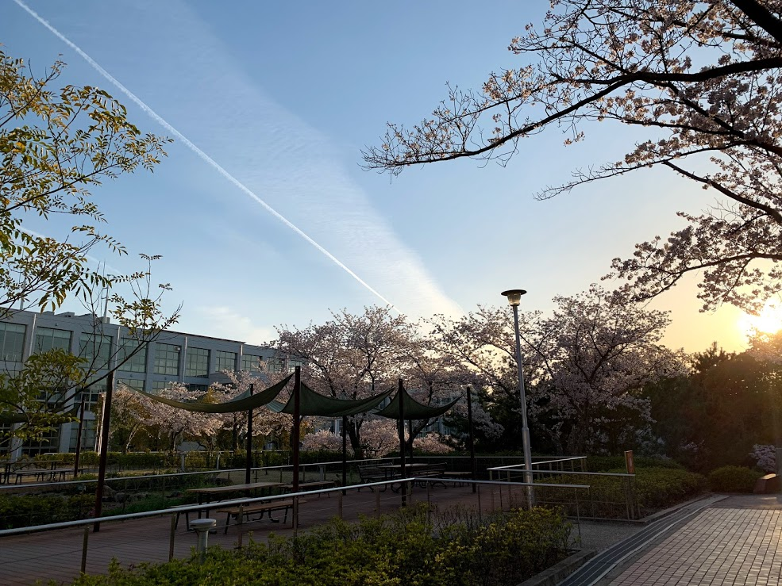
5. これから コンソーシアム構築
超小型衛星開発
本学だけでは、技術力もリソースも不足
中四国の大学や企業と共同で、山陽・山陰地区で初の衛星開発
海を知る
日本の周囲 海象定点観測機器（ブイ、Buoy）
  NOAA 世界に約1300 日本には津波警戒用を除くと Kuroshio Extension Observatory(KEO) １機のみ
  気象庁が投入している漂流式観測ブイを含めても10機ない
    気象観測システム AMeDAS 日本国内のみで約1300機
ブイの設置・・船の航行や漁業の邪魔 データ通信 機器メンテナンス
海の環境変化を知る 漁場監視 地球観測衛星データによる藻場識別解析精度向上 などにとって必要なデータ
IoT活用による課題解決の一環で企業が取組む ユーザー協力の芽
  超小型衛星によりミッション実証から海のビジネスへ

Slide 20
5. これから 海を知る
NTTドコモ ICTブイ
「ウミミル」
  広島大学のリモセンと
  海洋研究で導入
  各地の養殖場で導入
NTTドコモと東京大学の連携
５Gの大容量・低遅延通信による漁場の遠隔監視
  漁業の生産向上に向けた５G活用
  水中ドローンの遠隔制御・
  監視技術（東大）
  広島県江田島市の
  カキ養殖場で実証実験
  広島で実験に参画した
  福山市の水産仲卸企業
  ㈱クラハシと本ミッション
  での技術協力討議開始

